Slide 1

LE CODE RÉVISÉ DES DOUANES CEMAC ET LES NOUVEAUX ENJEUX COMMERCIAUX ET DOUANIERS EN AFRIQUE CENTRALE : DEFIS, OPPORTUNITES ET CONTRAINTES POUR LES ENTREPRISES PRIVÉES, ADMINISTRATIONS PUBLIQUES ET AUTRES ACTEURS ÉCONOMIQUES
SÉMINAIRE SOUS RÉGIONAL DE FORMATION EN AFRIQUE CENTRALE
La problématique des échanges transfrontières des services dans le nouveau Code des douanes de la CEMAC : Quelle place pour la Fintech et le E-commerce et autres services digitalisés ?
Dr Willy ZOGO
| CEO de Droit Médias Finance | juriste financier

Slide 2
SOMMAIRE
I) Généralités et concepts
La fintech
Le E-commerce
Les autres services à l'épreuve du numérique
Territoire et frontières douanières
II ) Le principe de la non taxation des services de finance digitale, de E-commerce et des autres services digitaux
III) L' exception de la taxation accessoire des services de finance digitale, de E-commerce et des autres services digitaux

Slide 3
I) GENERALITES ET CONCEPTS : LA FINTECH
Le terme « Fintech » provient de la contraction des mots « finance » et « technologie ».
Les produits, services et les acteurs # acteurs traditionnels de la banque et de la finance.
Ces derniers proposent de nouvelles modalités de fourniture de services financiers selon une typologie :
Les services de paiement ou PAYTECH ( Règlement 2018)
Les services d’investissement sur les marchés ( trading algorythmique, crypto-monnaie & block Chain)
Les services de financement ( Microcrédit, Nanocrédit, Crowdfunding, Affacturage, etc)
Les services d’assurance ( Insurtech, crowdinsuring)
Ces derniers posent des problématiques de :
Cybercriminalité ( arnaques, LBC/FT, contrebande ?)
Stabilité financière de la sous-région ?

Slide 4
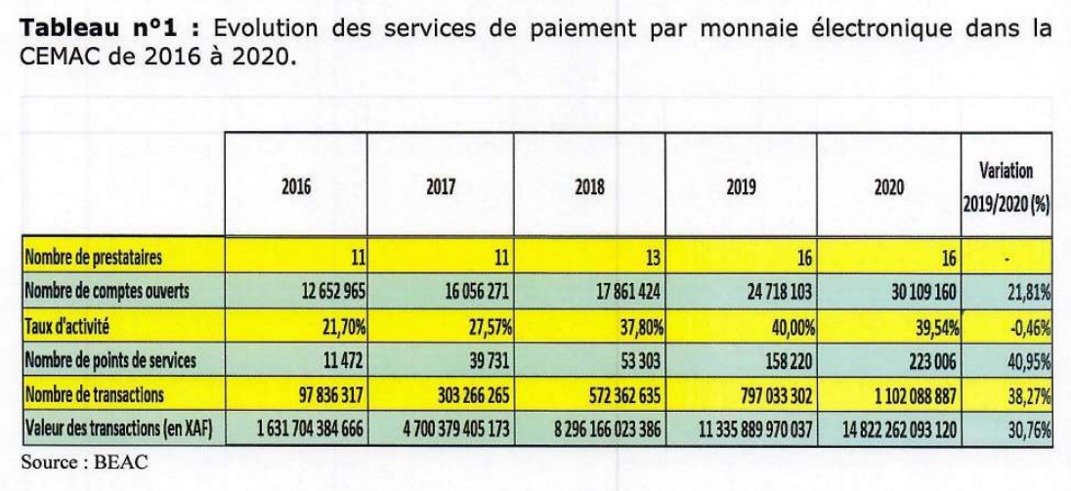
En juillet 2020, le GIMAC a effectué la mise en œuvre de la monétique intégrale, regroupant les instruments de paiement (par carte, par téléphonie mobile et transferts), les canaux de paiement (mobile, GAB/TPE/WEB) et les transactions électroniques (transfert d'argent, réseau de paiement commerçant).
Le GIMAC a développé un écosystème GIMACP A Y traitant les transactions cartes, monnaie électronique (mobile money) et les transferts d'argent. Celui-ci offre des services interbancaires et interopérables aux Trésors Nationaux, Banques, Microfinances, établissements de paiement, Sociétés de Transfert d'Argent (STA) et Agrégateurs de services (Fintech).

Slide 5
I) GENERALITES ET CONCEPTS : LE E-COMMERCE
E-Commerce : E- Business - commerce électronique ;
« Commerce au cours duquel sont échangés des marchandises, des services, de l’information ou de la monnaie entre consommateurs et fournisseurs et s’effectue un transfert de propriété entre des entités économiques.
Une telle définition ne limite pas le commerce électronique à la commande, la fourniture et le règlement mais inclut aussi une large gamme d’activités commerciales autour de ces fonctions.
Plus précisément, la provision d’informations, le référencement des produits, les prévisions commerciales, les services des agences commerciales et autres activités réalisées avant ou après la commande et dont la relation à la commande peut être spécifiée sont comprises dans le commerce électronique. » ( Autorité japonaises ) / Commerce électronique est une activité économique par laquelle une personne effectue ou assure par voie électronique la fourniture de biens ou de services (Loi/Camerounaise)
Le E-commerce a ainsi divers supports :
Web et ses ramifications ( Block Chain ou Dispositif d’Enregistrement Electronique Partagé)
Facebook – RS ( Whatsapp Business)
Plateformes – GAFAM - : Google, Apple, Facebook, Amazon, Microsoft - UBERISATION des transports, du cinéma comme netflix / USA - Baidu, Alibaba, Tencent et Xiaomi ( BATX)
Téléphone).

Slide 6
GÉNÉRALITÉS ET CONCEPTS : LES AUTRES SERVICES À
L'ÉPREUVE DU NUMÉRIQUE
A côté du E-commerce qui englobe au sens large les services de Fintech, d’autres services non commerciaux et non financiers peuvent –ils être retenus?
Dans un espace territorial et douanier , l’on parle de libre de circulation des biens, des marchandises, des personnes mais aussi des services
La libre circulation des services peut ainsi se construire sur les services commercialisés mais aussi sur les services non commercialisés ( services sociaux, services des professions libérales comme les avocats, les services de santé )
Ces services non commerciaux sont susceptibles d’être numérisés ou digitalisé / dès lors quel est leur traitement douanier alors que ces services s’associent aux principes juridiques de LIBRE ÉTABLISSEMENT POUR LA PRESTATION DE SERVICES ou DE LIBRE CIRCULATION DES SERVICES et que malgré l’élément d’extranéité on ne peut établir un franchissement physique de frontière ?
La DIRECTIVE N°02 /21 UEAC 639 CM 37 relative aux services dans le marché commun de la CEMAC du 21 décembre 2021 ( entrée en vigueur en juin 2022) établit le principe de levée de tous les obstacles aux libertés sus-évoquées liées aux services d’intérêt économique général en physique comme à distance ou via internet – Considérant 32 : conseil management, immobilier, droit, tourisme , distribution)
La directive exclut les services d’intérêt général ( + transport et poste ); les services financiers ( non pas parce qu’ils ne sont pas commerciaux mais sont déjà encadrés) et les services de communication électronique pour des mêmes raisons, les services audiovisuels; soins de santé ; loterie et jeux ( en ligne )
Le service y est compris comme toute activité économique non salariée exercée normalement contre rémunération

Slide 7
I) GÉNÉRALITÉS ET CONCEPTS : TERRITOIRE ET FRONTIÈRES DOUANIERS ET NOUVEAU DROIT DOUANIER
Rappels sur le territoire douanier de la CEMAC ( Gabon, Cameroun, RCA, GE, Tchad)
Union Douanière Équatoriale : Juin 1959, ;
Union Douanière et Économique de l'Afrique Centrale : décembre 1964, 24 / GE-83
Communauté Économique et Monétaire de l'Afrique Centrale : mars 1994/juin 1999, vigueur
Circulaire / libre circulation des personnes et des biens dans l’espace CEMAC pour tous les ressortissants de la communauté : octobre 2017
Rappels sur l’union douanière : Article 13 de la convention UEAC du 30 janvier 2009 conformément à l’article 2 le marché commun implique :
une élimination des droits de douane intérieurs et autres restrictions : PRINCIPE
une interdiction ou restriction de l’import, export; transit, ( Ordre public interne économique, social et culturel) : EXCEPTION
Le CODE REVISE des DOUANES ; fondement du droit douanier communautaire en CEMAC a été modifié le 8 avril 2019 (Août 2001) / Système harmonisé de codification des marchandises (SH) Version 2022 adoptée le 28 décembre 2021.

Slide 8
I- Le principe de la non taxation des services de finance digitale, de E-commerce et des autres services digitaux
Au moment où les services représentent une part importante des activités économiques / Marchandises - Biens ;
Le droit douanier de la CEMAC ne semblent pas soumettre la circulation des services à des droits de douanes ;
Les fondements dans le texte du Code DD : Le droit douanier ; un droit des biens matériels
Article 5 du Nouveau Code des Douanes CEMAC
1. Les marchandises qui entrent sur le territoire douanier sont passibles des droits d’importation inscrits au Tarif des douanes. 2. Les marchandises qui sortent du territoire douanier sont passibles des droits de sortie.
La raison :
Leur nature invisible
La difficulté d'être saisis par l'administration douanière ( pour déterminer
Le tarif douanier
La valeur en douane
Le dédouanement ( Déclaration, liquidation, enlèvement)
Les régimes douaniers ( circulation, admission provisoire, transformation
*cas du perfectionnement actif ou passif

Slide 9
II- La taxation incidente des services de finance digitale, de E-commerce et des autres services digitaux
Le service est inclus dans la taxation des marchandises et est pris en compte dans l'évaluation desdites marchandises en vue de leur appliquer le tarif douanier ;
En conséquence, si la marchandise n'est pas ou plus taxée ( cas d'une franchise sur des marchandises), le service y lié ne l'est plus ( cas d'une franchise sur des marchandises et service de transport desdites marchandises/prime d''assurance y liée);
En conséquence encore, dans cette position accessoire, la nationalité étrangère ou locale du prestataire desdits services ( transports ou assurances) n'est pas prise en compte ;
Dans le CODE REVISE DD
Article 30. 1. (ancien 27) La valeur en douane des marchandises importées est leur valeur transactionnelle, c’est-à-dire le prix effectivement payé ou à payer pour ces marchandises lorsqu’elles sont vendues pour l’exportation à destination de l’État membre d’importation après ajustement conformément aux dispositions de l’article 31.

Slide 10
Article 31. 1. Pour déterminer la valeur en douane par application des dispositions de l’article 30, on ajoutera au prix effectivement payé ou à payer pour les marchandises importées :
a) les éléments suivants, dans la mesure où ils sont supportés par l’acheteur mais n’ont pas été inclus dans le prix effectivement payé ou à payer pour les marchandises :
commissions et frais de courtage, à l’exception des commissions d’achat ;
−coûts des contenants traités, aux fins douanières, comme ne faisant qu’un avec la marchandise ;
−coûts de l’emballage, comprenant aussi bien la main-d’œuvre que les matériaux.
b) La valeur imputée de façon appropriée, des produits et services ci-après lorsqu’ils sont fournis directement ou indirectement par l’acheteur sans frais ou à coût réduit, et utilisés lors de la production et de la vente pour l’exportation des marchandises importées, dans la mesure où cette valeur n’a pas été incluse dans le prix effectivement payé ou à payer :
−Matières, composants, parties et éléments similaires incorporés dans les marchandises importées ;
−Outils, matrices, moules et objets similaires utilisés pour la production des marchandises importées ;
−Matières consommées dans la production des marchandises importées ;
Travaux d’ingénierie, d’étude, d’art et design, plans et croquis, exécutés ailleurs que dans le pays d’importation et nécessaires pour la production des marchandises importées.
(...)
e) Frais de transport des marchandises importées jusqu’au lieu d’introduction des marchandises dans le territoire douanier de l’État membre d’importation ;
f) Frais de chargement, de déchargement et de manutention connexes au transport des marchandises importées jusqu’au lieu d’introduction des marchandises dans le territoire douanier de l’État membre d’importation ; et
Coût de l’assurance.
2. Tout élément qui sera ajouté par application des dispositions du présent article au prix effectivement payé ou à payer se fondera exclusivement sur des données objectives et quantifiables.
3. Pour la détermination de la valeur en douane, aucun élément ne sera ajouté au prix effectivement payé ou à payer, à l’exception de ceux qui sont prévus par le présent article.

Slide 11
Exportation de services et rapatriement des recettes ( Règlement de Changes de 2018)
Toutes les transactions avec l’extérieur liées aux services sont déclarées aux autorités compétentes. (Art 67)
Les transactions avec l’extérieur liées aux services d’un montant égal ou supérieur à 5 millions de Francs CFA sont domiciliées auprès d’un établissement de crédit de la CEMAC.
Toute exportation de services est matérialisée par un contrat de prestation de services ou tout document en tenant lieu. Le contrat de service peut consister en l’un des documents : convention, bon de commande ou de marché, facture ou tout autre document en tenant lieu. Le contrat de service comporte obligatoirement les mentions ci‐après : la dénomination des parties contractantes et leurs adresses ; l’objet, la nature et l’étendue des prestations à fournir ; la rémunération convenue et ses modalités de règlement ; la date de conclusion du contrat et sa durée.
Les recettes d’exportation des services sont recouvrées et rapatriées par l’exportateur à travers sa banque domiciliataire par l’entremise de la Banque Centrale.

Slide 12
PARTAGE DE COMPETENCES ENTRE BEAC ET DOUANES
Instructions de 2019 / 008 instruments de paiement à l’exterieur
de 5 millions de FCFA les retraits et les paiements à l’exterieur sont libres
de 5 millions de FCFA les justifications à priori / a posteriori
Les paiements à distance
1 million pour les règlements à distance : libre
1 million pour les règlements à distance : justificatifs
ACTUALITE RECENTE LA BEAC RAPPELLE SON POUVOIR EXCLUSIF A METTRE EN OEUVRE LES SANCTIONS PECUNIAIRES ( 20 juin )

Slide 13
Je vous remercie pour votre aimable attention !

